Slide 1
CENTRO ESPÍRITA VINHAS DO SENHOR
Grupo de Estudos
“Caminhando com o Espiritismo”
17º. Caminhar:
Fenômenos que antecederam o Espiritismo. Parte I – Hydesville.

Slide 2
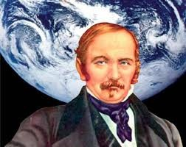
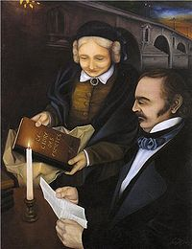
Amélie Gabrielle Boudet (1795-1883)
A MEDIUNIDADE NOS CELTAS Os celtas, povo pré-histórico que se espalhou por grande parte da Europa entre os séculos XXI e I a.C., atingindo o maior poderio do século VI ao III a.C., possuíram grupos fechados de sacerdotes especializados em comunicações com o além, chamados de "druidas".

Slide 3
O EPISÓDIO DE HYDESVILLE - As irmãs Fox
Os fenômenos psíquicos que ocorreram em Hydesville deram início a uma série de investigações sobre a comunicabilidade dos espíritos.
Na Literatura, há menção de registros de ruídos já ocorridos em outros locais, tais como na Alemanha (1520), em Epworth Vicarage (1716) e em outro local da Inglaterra (1661).
Mas, Hydesville veio como um clarão, despertando as consciências para uma nova era. O que estava oculto tornou-se claro aos olhos do mundo.
Tanto a velha Europa quanto o Novo Mundo viram-se envolvidos por uma epidemia de comunicações mediúnicas.
Relato da história está apresentado no filme, disponível em: https://www.youtube.com/watch?v=w_qgdUmLrkA
Notes:
O termo doutrina pode ser definido como o conjunto de princípios que servem de base a um sistema religioso, político, filosófico, científico, entre outros.

Slide 4
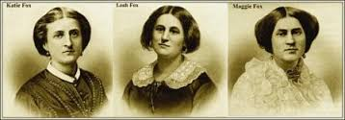
Existe uma dificuldade para se determinar uma data para o aparecimento do Espiritismo. Sabemos que os fatos espíritas existiram desde todos os tempos, mas os espíritas ingleses e americanos costumam indicar como data inicial do movimento espírita moderno o dia 31/03/1848, que assinala o episódio mediúnico de Hydesville (irmãs Fox).

Slide 5
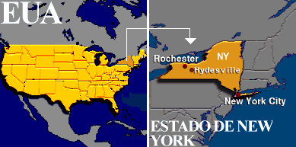
Em 1848, a aldeia de Hydesville, localizada no condado de Wayne, Estado de New York, distante 30 km da cidade de Rochester, era um pequeno aglomerado de casas de madeiras com uma típica população de agricultores.

Slide 6
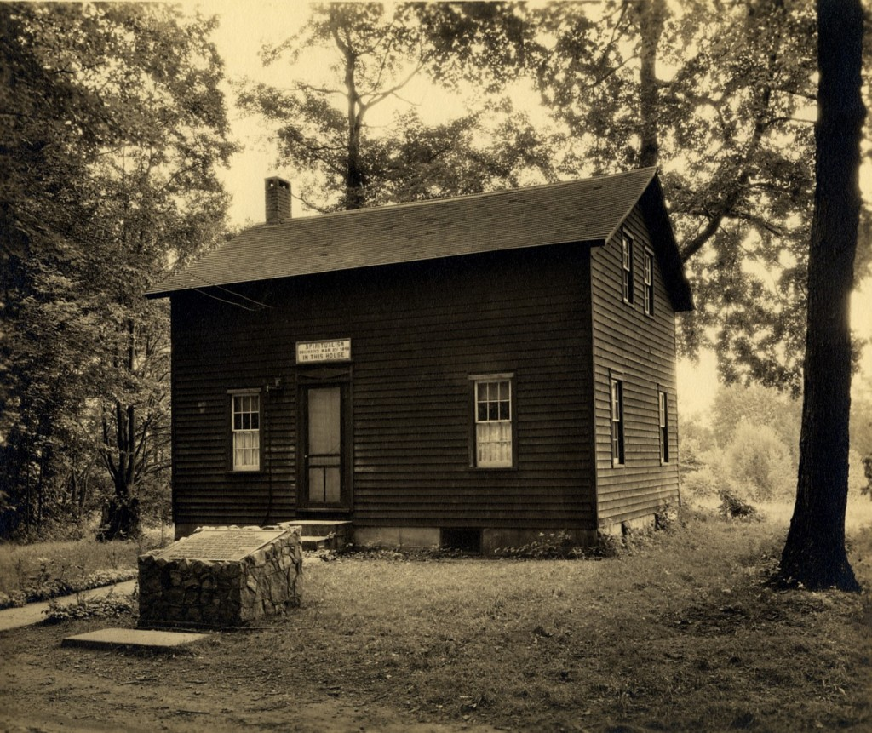
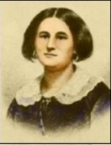
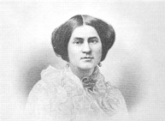
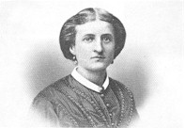
O VELHO BARRACÃO DA FAMÍLIA FOX
Pai e mãe
Família Fox
John
Margaret
14 anos
Margaret
Essa família pobre mudou-se em 11/dez/1847.
Pela descrição dos fatos, vai se perceber que as todas as meninas eram portadoras de mediunidade e efeitos físicos.
11 anos
Leah – mais velha, casada, não morava com eles
Kate
Haviam dois irmãos moradores distante
Notes:
O termo doutrina pode ser definido como o conjunto de princípios que servem de base a um sistema religioso, político, filosófico, científico, entre outros.

Slide 7
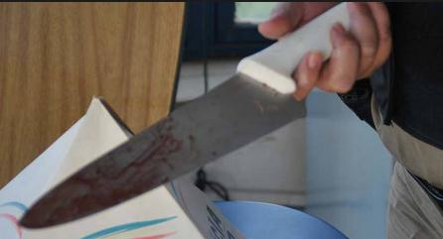
QUEM ERA O ESPÍRITO QUE SE COMUNICAVA?
Nessa casa, havia ocorrido o assassinato de um mascate /vendedor e seus espírito produzia sons, barulhos, ruídos, tentando se comunicar com seus moradores.
Ele tinha sido morto pelo antigo dono da casa, por motivo de roubo do dinheiro que ele trazia.
Ele chamava-se Charles Bryan Rosma. Tinha cerca de 30 anos de idade, nome revelado por seu espírito comunicante.
Uma faca de açougueiro e uma garganta cortada!!!
Foi enterrado na adega, a dois metros abaixo do solo, no meio de pedras e cal.

Slide 8
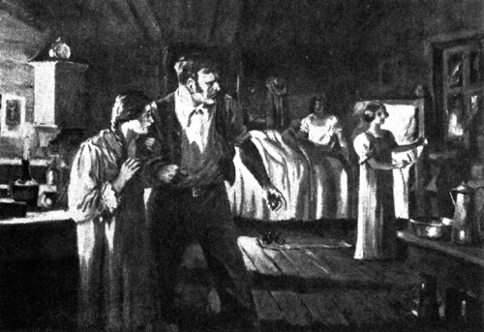
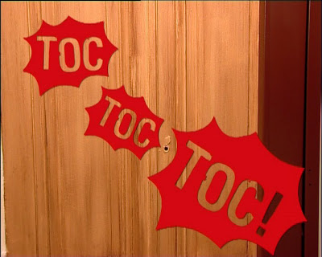
COMO O ESPÍRITO SE COMUNICAVA?
Em 31 março de 1848, a menina Kate desafiou a "força invisível" a repetir, com os golpes, as palmas que ela batia com as mãos.
A resposta foi imediata, e a cada estalo, um golpe era ouvido logo a seguir!
A família criou um código: uma batida seria a letra A, duas batidas seria a letra B e assim por diante...
E, assim, estabeleceram um canal de comunicação com o espírito.
Esse modo de comunicação mediúnica foi mais tarde denominado TIPTOLOGIA. E o espírito que produz o fenômeno chama-se TIPTOR.
Notes:
O termo doutrina pode ser definido como o conjunto de princípios que servem de base a um sistema religioso, político, filosófico, científico, entre outros.

Slide 9
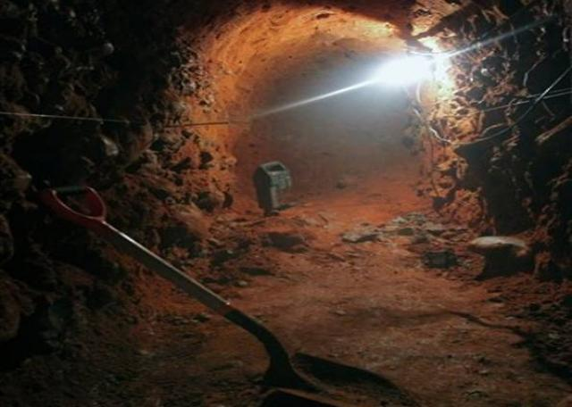
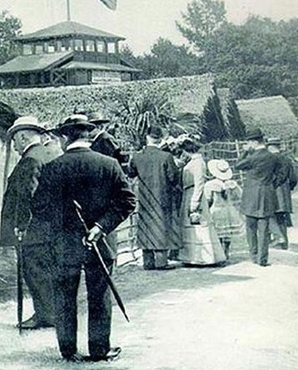
À PROCURA DO CORPO
Alguns vizinhos, logo no dia seguinte, 1º. De abril, tinham começado a cavar na adega. Cavaram até achar água e pararam.
E... A CADA DIA CHEGAVA MAIS GENTE....
Os vizinhos foram chegando, se assustando..
Muita conversa sobre os fantasmas....
E... Chegava mais gente, mais gente, mais gente..... Centenas de pessoas visitavam a casa.
Cinco meses depois eles não aguentaram e se mudaram para Rochester.
Fizeram grande tournê pelo oeste dos EEUU.
Os fenômenos foram acontecendo espontaneamente e desenvolveram-se num tempo muito breve.

Slide 10
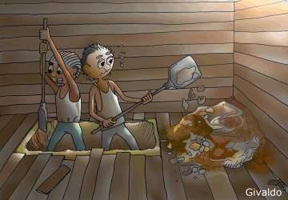
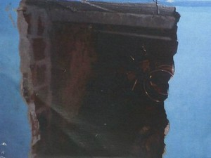
REINÍCIO DA BUSCA DO CORPO
No verão daquele mesmo ano, alguns homens de Hydesville e mais outros de Rochester retomaram a escavação.
A um metro e meio encontraram uma taboa, depois carvão e cal.
Finalmente, cabelos e ossos, declarados esqueleto humano.
(restos iniciais do corpo)
FINALMENTE... O RESTO DO CORPO
Só 56 anos mais tarde foi feita uma descoberta que provou que alguém realmente havia sido enterrado na adega. Tal descoberta foi feita por meninos de escola que brincavam na adega.
O dono da casa, Sr. Hyde, constatou o esqueleto humano quase completo era mesmo do mascate Charles Rosma. Ossos e uma lata que pertencia ao vendedor.
Era o esqueleto, agora quase completo. Entre a terra e a parede.

Slide 11
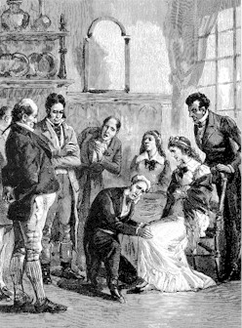
AS PRIMEIRAS SESSÕES ESPÍRITAS PÚBLICAS
Vários fenômenos deste tipo passaram a ocorrer em outras cidades, em outros países, em outras famílias. França, Alemanha, Inglaterra e até Turquia.
As meninas Fox viajavam intensamente. Nas casas onde se hospedavam, os fenômenos às vezes aconteciam.
Além delas, outras pessoas apresentaram faculdades semelhantes.
Ao simples contato com a mão do médium as mesas giravam, erguiam-se e se deixavam cair.
Renomadas pessoas, tanto na América como na Europa, estudaram com rigor e profundidade esses fenômenos, sendo sempre comprovada a veracidade dos fatos.
Notes:
O termo doutrina pode ser definido como o conjunto de princípios que servem de base a um sistema religioso, político, filosófico, científico, entre outros.

Slide 12
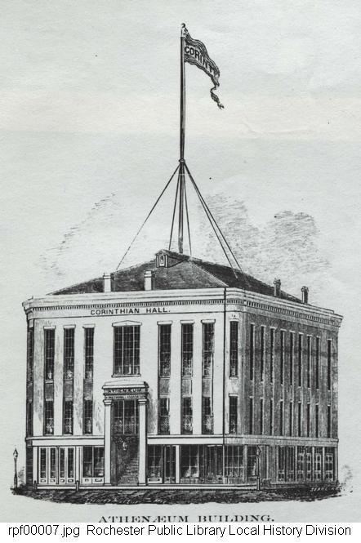
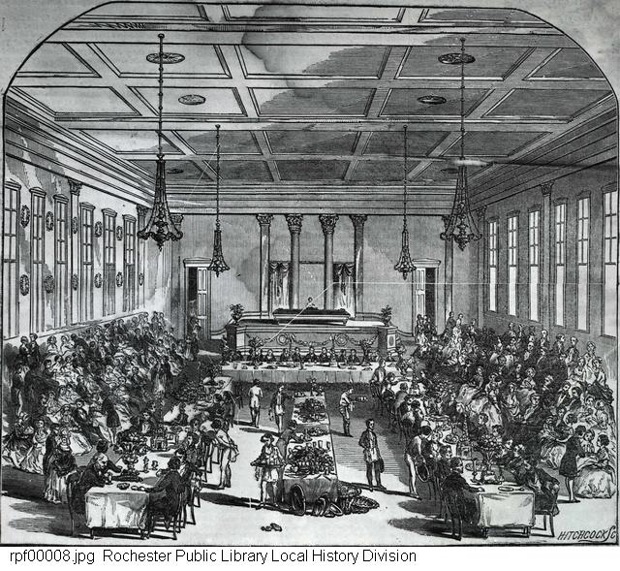
Foi neste Teatro que as irmãs Fox realizaram diversas reuniões públicas.
Corinthian Hall – grande salão de espetáculos, em Rochester, USA.
Tipos de reuniões que ocorriam no Corinthian Hall, em Rochester, USA

Slide 13
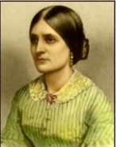
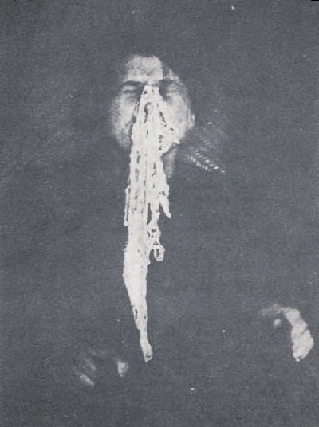
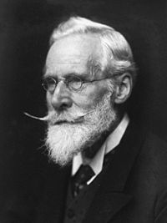
QUAL FOI O DESTINO DAS IRMÃS FOX?
Elas eram porta-vozes do nascimento de uma nova era.
A mais nova: KATE FOX (1830-1890)
com 41 anos (1871), fez uma viagem à Inglaterra, totalmente financiada por um banqueiro. Era considerada o mais maravilhoso médium-vivo.
No ano seguinte, casa-se com um advogado londrino e um dos primeiros espíritas da Inglaterra.
Psicografava. Produzia massas de ectoplasma luminoso.
Em 1877 volta para os EEUU.
William Crookes, (1832-1919). Químico e físico britânico, pesquisador em espectroscopia.
Ao final de 1860 começou a pesquisar sobre espiritismo.
A partir de 1871 dedicou muitos estudos sobre o caso das irmãs Fox.

Slide 14
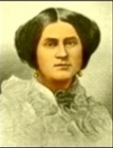
MARGARETH FOX (1836-1883). Sei anos mais velha.
Em 1853 muda-se para Nova York e casa-se com um médico e explorador Ártico (no hemisfério norte).
4 anos depois (1857), torna-se viúva e católica.
Em 1876 (cinco anos após Kate ter ido) ela vai para a Inglaterra. Kate já estava casada. Também foi muito pesquisada.
Em 1888 volta para Nova York em virtude de desentendimento com a irmã mais velha Leah.
Para se vingar dessa irmã, dá entrevista aos jornais negando a veracidade dos fenômenos espíritas.
Um ano depois, volta atrás.

Slide 15
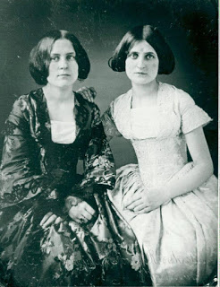
A SÉRIA RAZÃO DA BRIGA E O FIM DAS IRMÃS FOX
A irmã mais velha (Leah) reuniu-se com as outras duas na Inglaterra. Houve séria discussão pois soube que as irmãs estavam com tendências ao alcoolismo.
A sugestão dos amigos era para que Kate ficasse longe dos dois filhos. A irritou profundamente.
Abjuraram então aos fenômenos.
Alcoolismo, raiva e fanatismo religioso.
As sombras sobrevieram sobre as Fox.
Margareth e Kate faleceram em 1883 e 1890 .
Ninguém em sã consciência pode dizer que os fenômenos testemunhados eram falsos.
Os espíritos tinham avisado: “Quando as sombras caírem sobre você, pense no lado mais luminoso”.

Slide 16
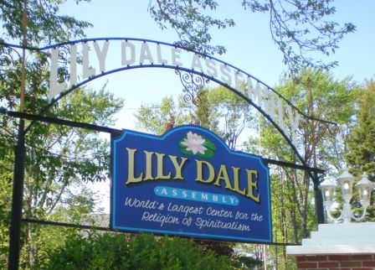
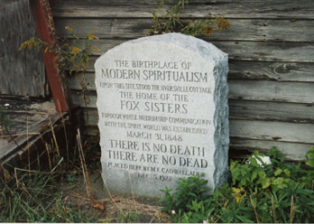
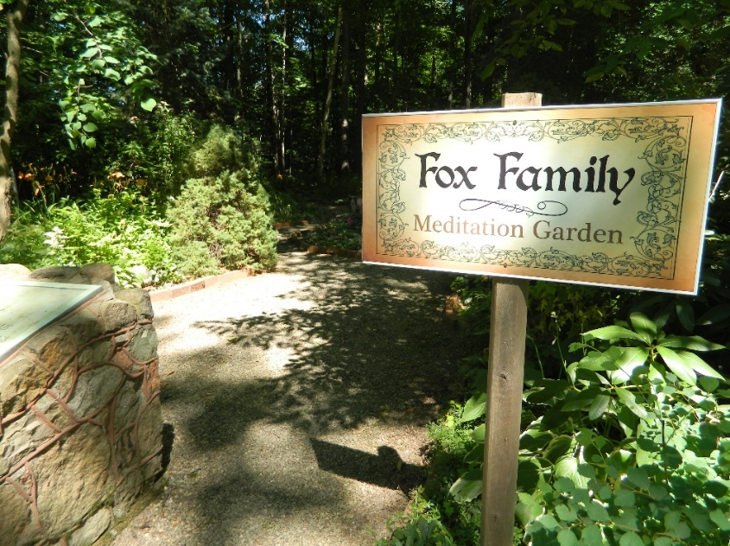
A casa da Família Fox foi transferida para Lily Dale – Nova York, em abril de 1916, e durou até 12 de setembro de 1955, quando incendiou-se. No lugar onde estava a casa foi construído um belo jardim de meditação e um obelisco em memória dos Fox.
À Lily Dale Assembly é o maior Centro de Filosofia, Ciência e Religião do Espiritualismo do mundo.

Slide 17
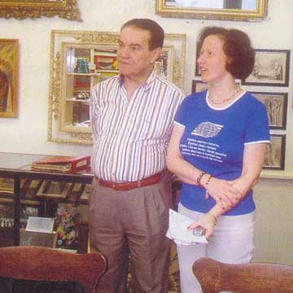
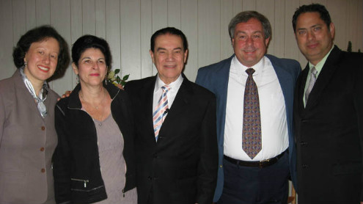
Divaldo Franco, por ocasião do I Encontro Espírita em Lily Dale, nos dias 21 e 22 de julho (2006), visitou o museu da cidade espiritualista e disse que os espíritos presentes recomendavam que se preservasse o patrimônio espiritualista, pois que dia virá em que a Humanidade ficará muito agradecida.
Divaldo Franco participou, pela primeira vez, nas tradicionais atividades da Assembleia de Lily Dale, nos Estados Unidos, com um seminário sobre mediunidade. O auditório lotado, por médiuns e estudiosos do assunto, aplaudiu o conferencista. Ao final do seminário, Dr. Bezerra se manifestou psicofônicamente, com uma mensagem de encorajamento a todos os participantes.

Slide 18
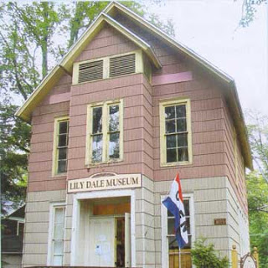
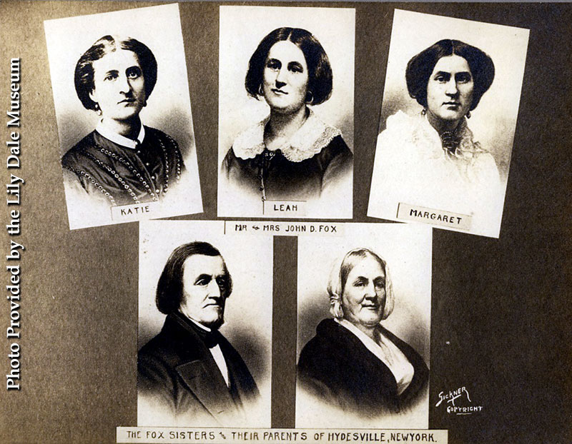
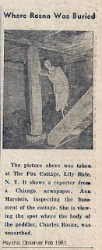
MUSEU LILY DALE. USA
Essa fotografia foi tomada em Lily Dale e mostra uma repórter do Chicago Newspaper, verificando os subterrâneos da casa dos Fox, onde o corpo do assassinado foi colocado.

Slide 19
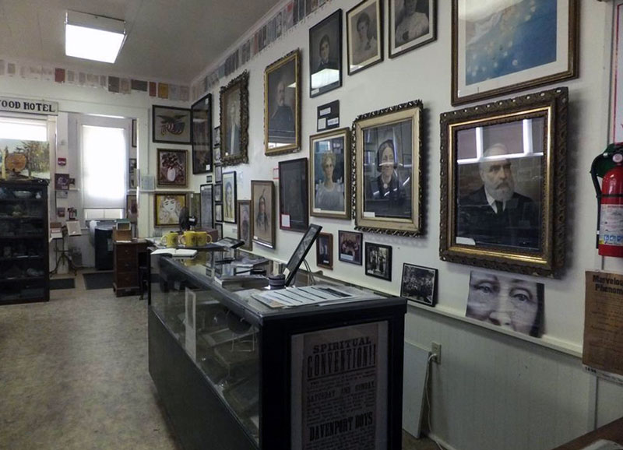
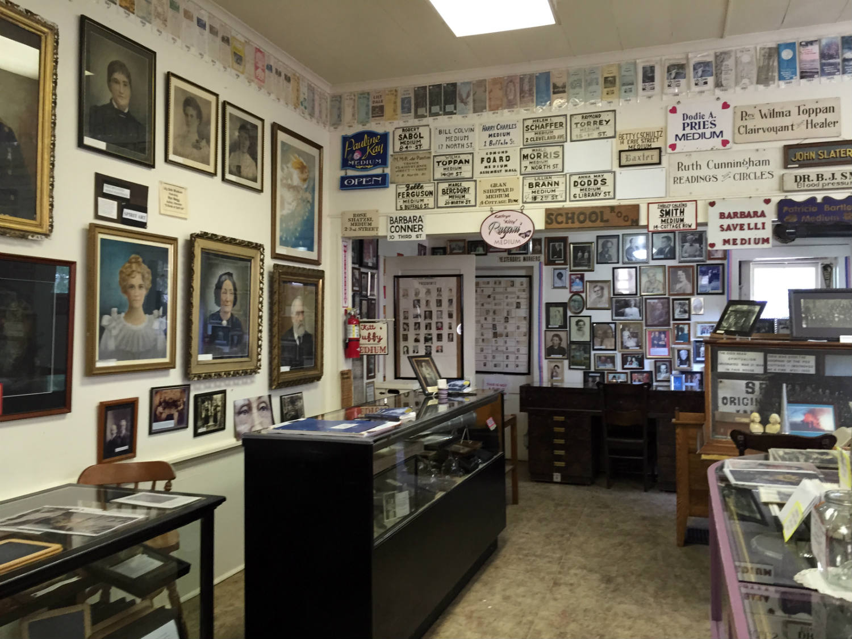
Fotos do Museu
Recordações dos Fox

Slide 20
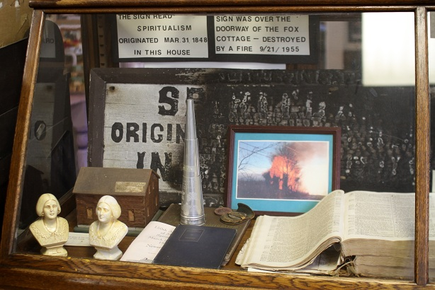
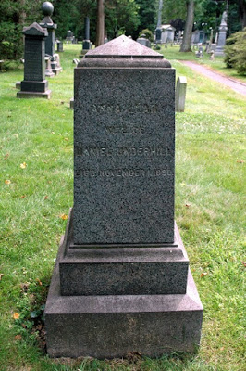
Green-Wood Cemetery - Brooklyn
Túmulos de celebridades e beleza do local atraem muitos visitantes. Dentre as celebridades estão os túmulos das irmãs Fox.

Slide 21
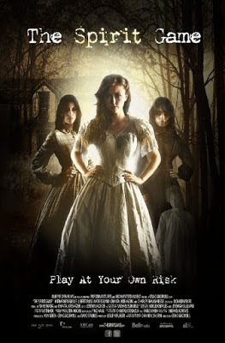
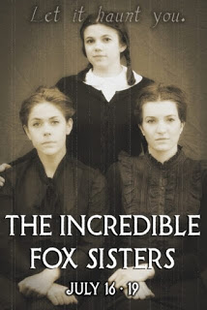
O CASO DAS IRMÃS FOX NO CINEMA, LITERATURA, TEATRO E JORNALISMO AMERICANO

Slide 22
ALGUMAS REFLEXÕES
Apenas o corpo morre; o espírito sobrevive e mantém a sua individualidade e características.
A imortalidade é um fato.
Os espíritos podem se comunicar com as pessoas graças a uma energia que emana de indivíduos capazes de entrar em algum tipo de transe: os médiuns.
A mediunidade é uma faculdade inerente ao homem e apresenta muitas variedades e recursos.
Não há céu ou inferno. Cada espírito permanece vinculado ao sistema vibratório de vida, de acordo com seu mundo íntimo.
Os espíritos podem comunicar-se, produzindo efeitos inteligentes por meio de fenômenos de ordem física (ruídos, sinais, levitações, aparições) ou de ordem fisiológica, sensorial ( visão, audição, olfato, tato etc.) ou motora (escrevendo ou falando).

Slide 23
BIBLIOGRAFIA
A História do Espiritismo. Arthur Conan Doyle
Meninas do Barulho. Lamartine Palhano Jr.
O Espiritismo de Kardec aos dias de hoje. https://www.youtube.com/watch?v=7oEvK9eSZtc

Slide 24
F I M
O passado nunca morre completamente para o homem. O homem pode esquece-lo totalmente, mas esse passado ficará sempre registrado no seu íntimo. Porque assim, como ele é, ele próprio, em cada época, ele é simultaneamente, o produto e o resumo de todas as épocas anteriores.
Fustel de Coulanges

